Slide 1
주님 가신 길
1절
1절-1 2절-5 3절-9 4절-13
1/16

Slide 2
2/16
1절-1 2절-5 3절-9 4절-13

Slide 3
3/16
1절-1 2절-5 3절-9 4절-13

Slide 4
4/16
1절-1 2절-5 3절-9 4절-13

Slide 5
2절
5/16
1절-1 2절-5 3절-9 4절-13

Slide 6
1절-1 2절-5 3절-9 4절-13
6/16

Slide 7
7/16
1절-1 2절-5 3절-9 4절-13

Slide 8
8/16
1절-1 2절-5 3절-9 4절-13

Slide 9
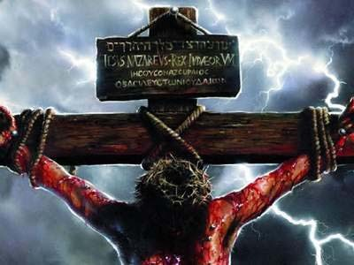
3절
9/16
1절-1 2절-5 3절-9 4절-13

Slide 10
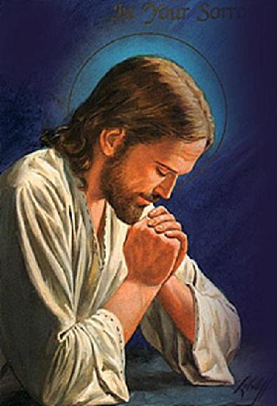
10/16
1절-1 2절-5 3절-9 4절-13

Slide 11
11/16
1절-1 2절-5 3절-9 4절-13

Slide 12
12/16
1절-1 2절-5 3절-9 4절-13

Slide 13
4절
13/16
1절-1 2절-5 3절-9 4절-13

Slide 14
1절-1 2절-5 3절-9 4절-13
14/16

Slide 15
15/16
1절-1 2절-5 3절-9 4절-13

Slide 16
16/16
1절-1 2절-5 3절-9 4절-13

